Slide 1

CHÀO MỪNG CÁC CON
ĐẾN VỚI TIẾT HỌC

Slide 2




Khởi động

Slide 3





Bài 12: Bảng cộng (có nhớ) trong phạm vi 20.

Slide 4


TIẾT 1

Slide 5
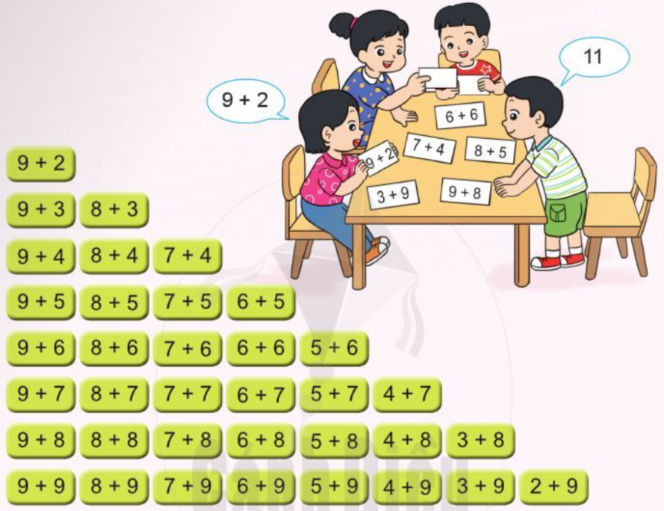

Slide 6

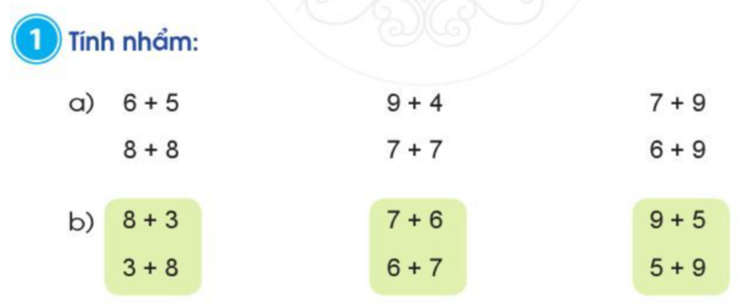
= 11
= 13
= 16
= 16
= 14
= 15
= 11
= 13
= 14
= 11
= 13
= 14
Notes:
Vũ Hồng

Slide 7
TIẾT 2

Slide 8
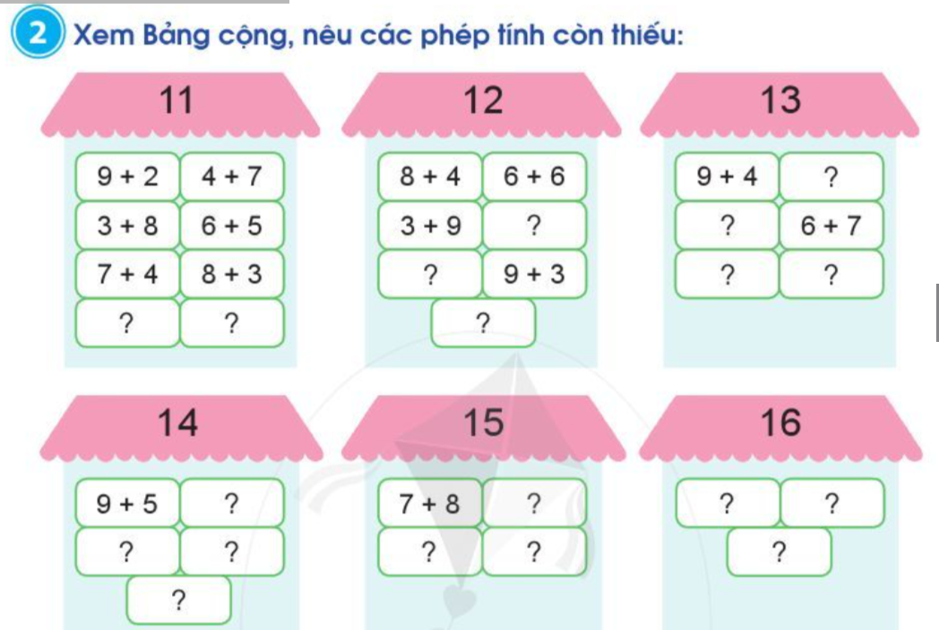
5 + 8
7 + 5
8 + 5
4 + 8
7 + 6
4 + 9
5 + 6
2 + 9
5 + 7
7 + 7
9 + 6
7 + 9
9 + 7
8 + 6
6 + 8
8 + 7
6 + 9
8 + 8
5 + 9

Slide 9
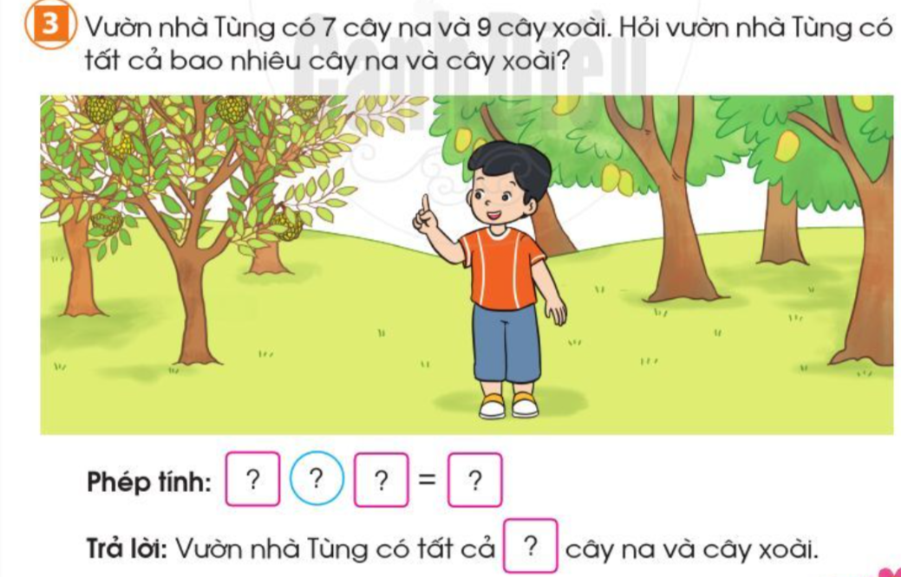
7
+
9
16
16

Slide 10
CÙNG HÁT NÀO BẠN ƠI

Slide 11


Slide 12

Tạm biệt các em

